Slide 1
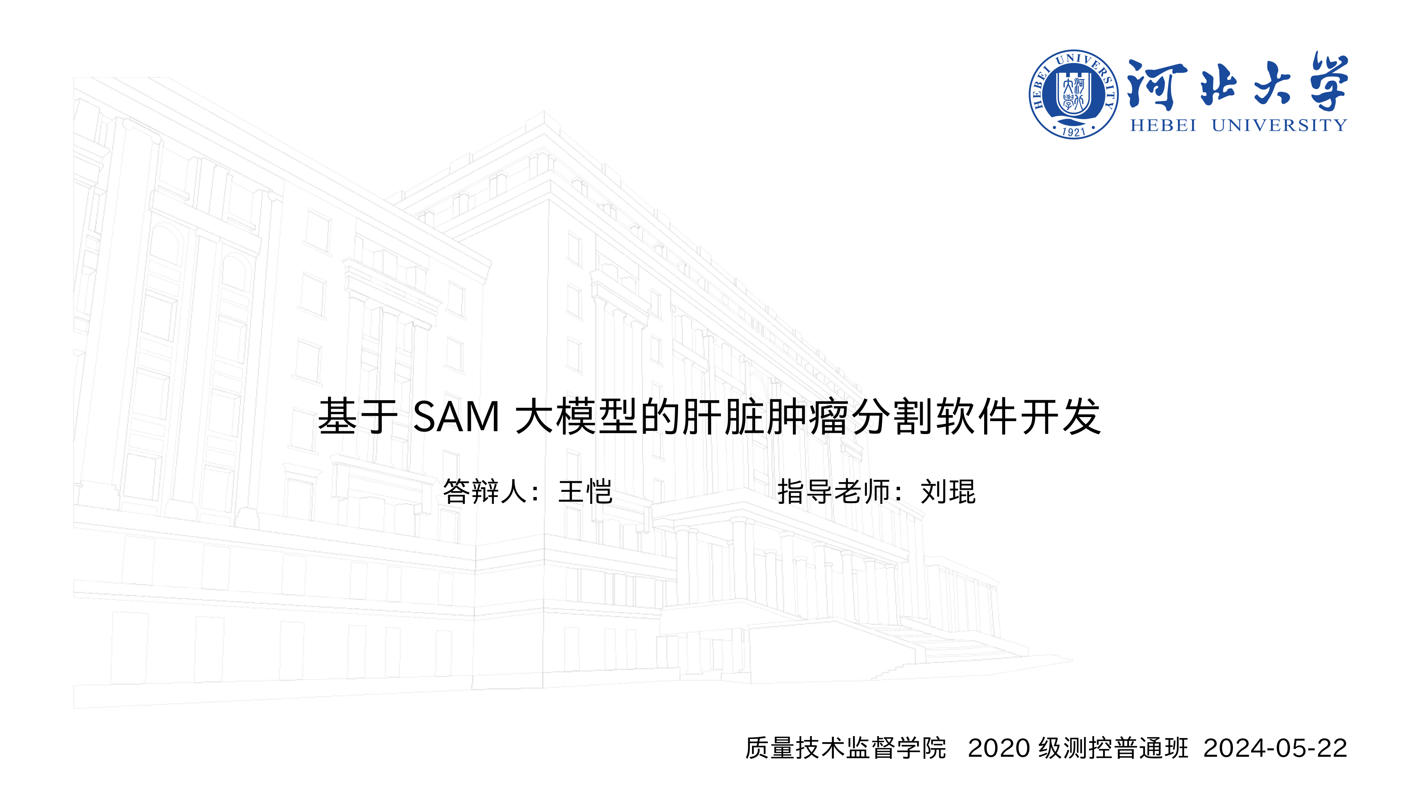

Slide 2
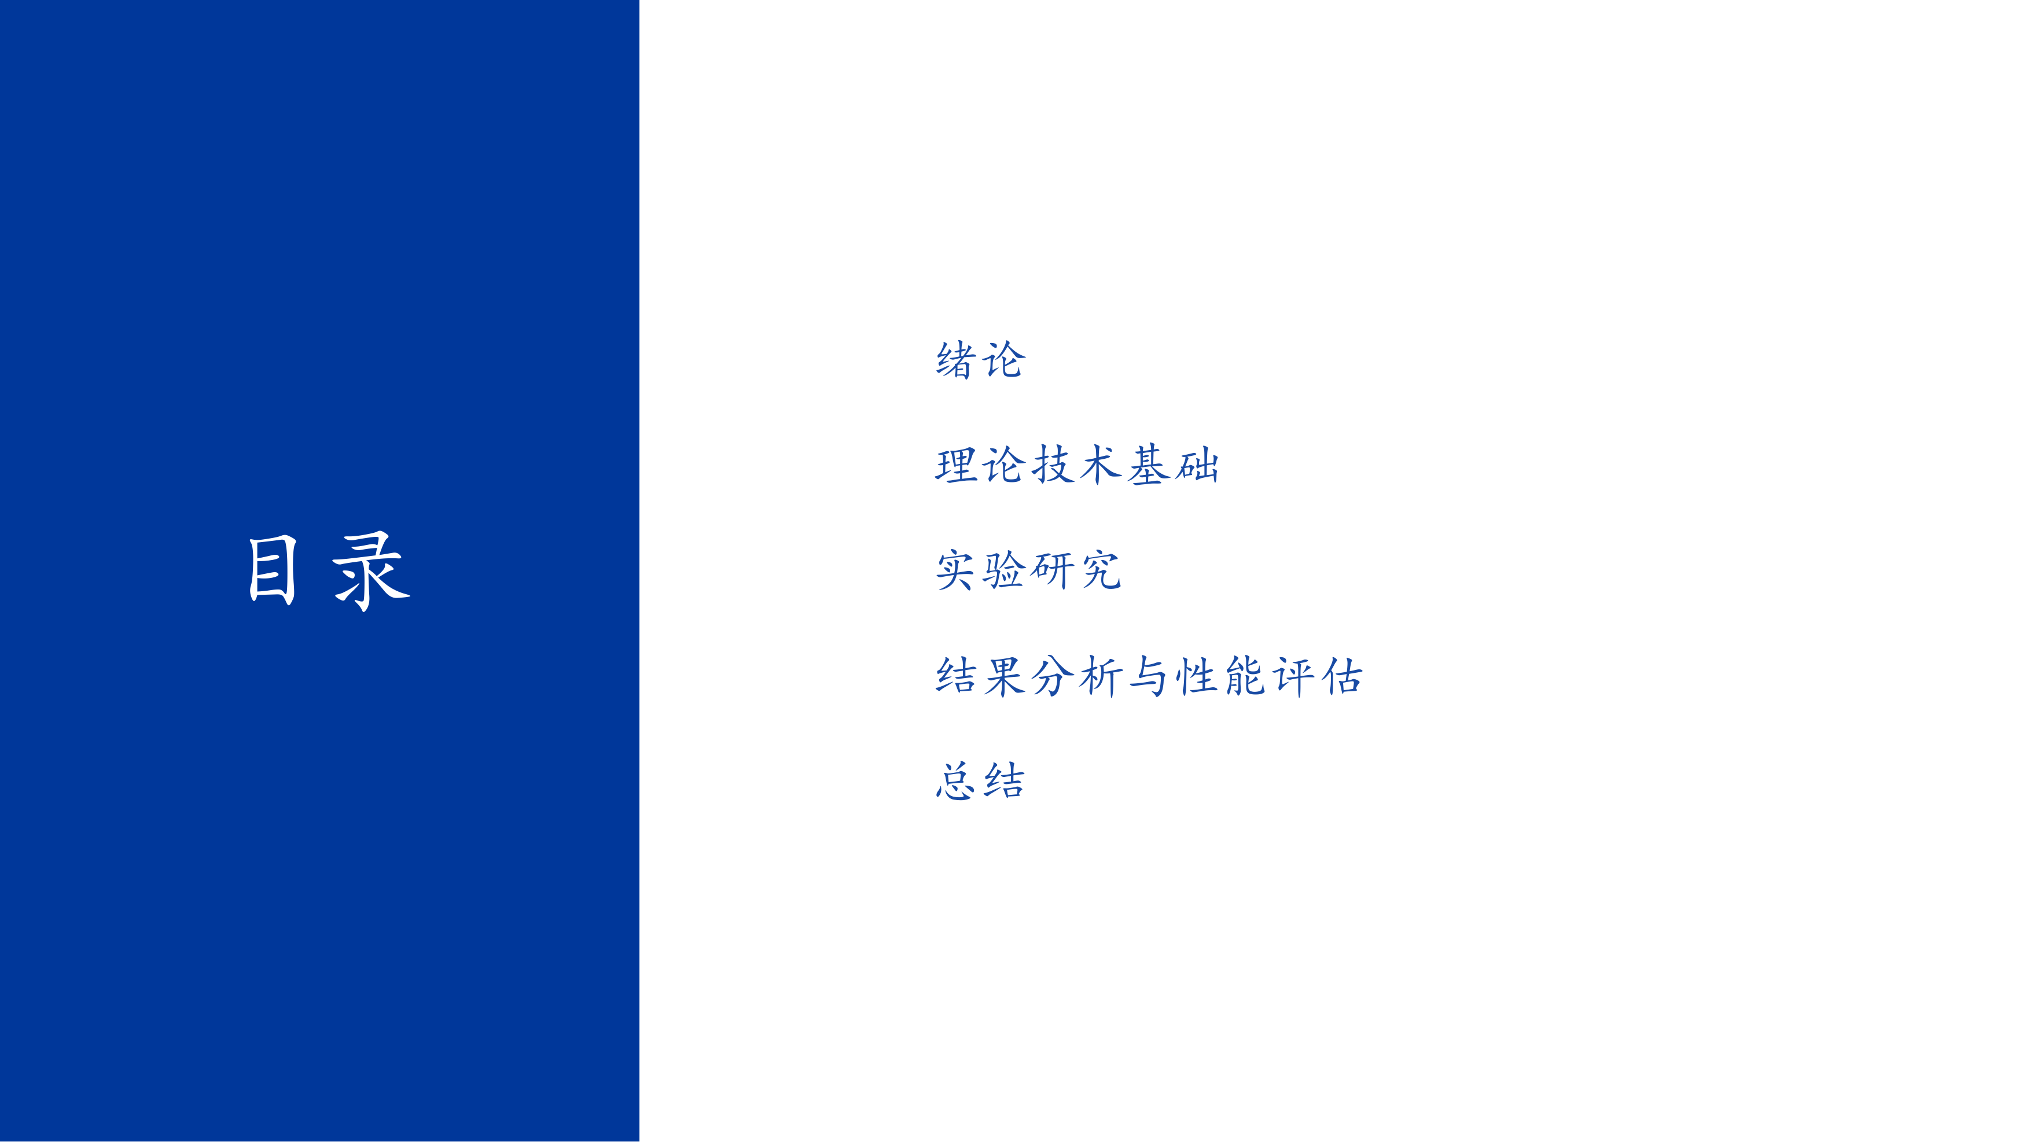

Slide 3


Slide 4
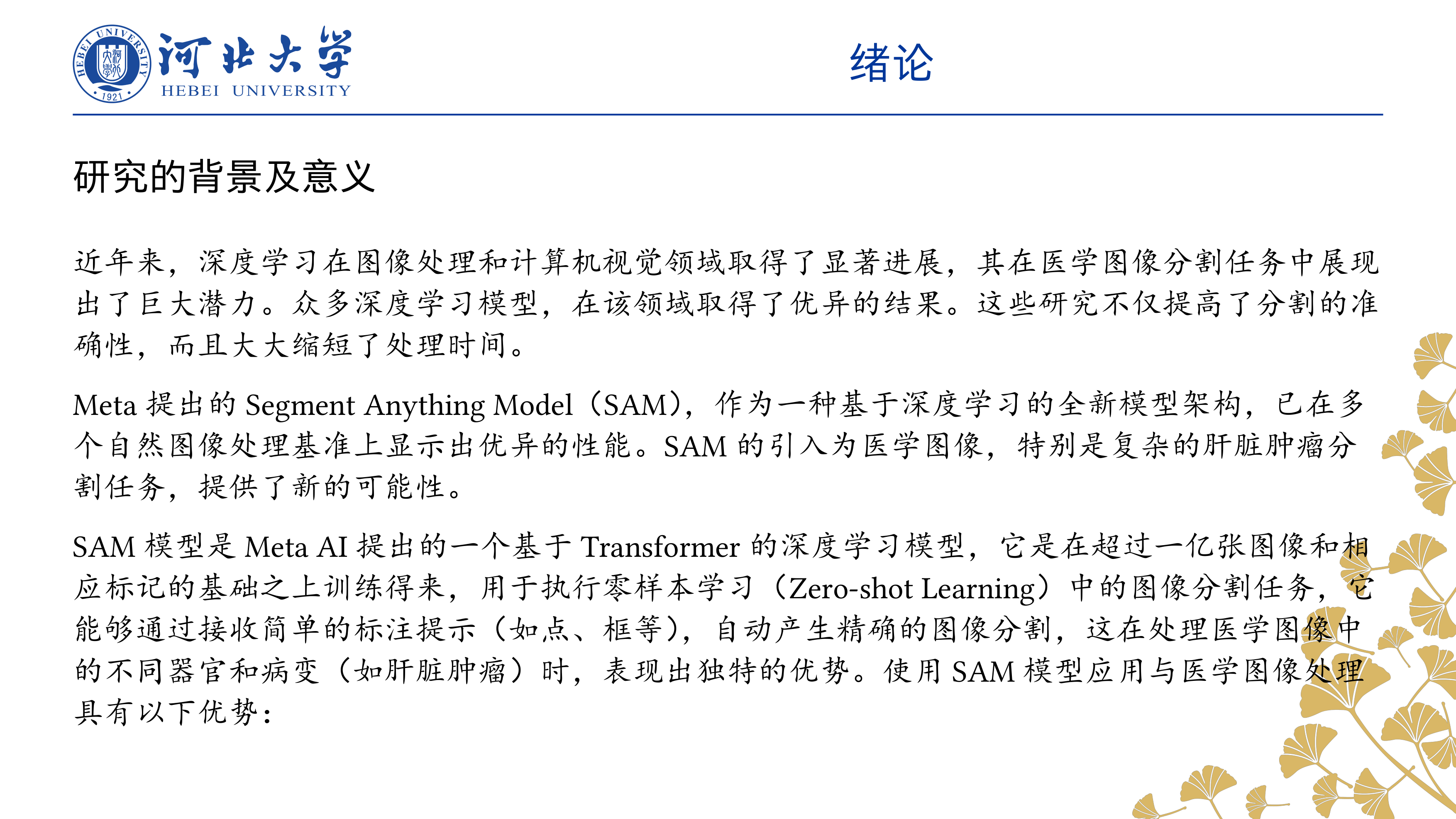
Notes:
肝脏肿瘤是全球范围内导致死亡的主要原因之一，计算机断层扫描（CT）是检测和评估肝脏肿瘤的重要影像学方法。为了提高诊断效率和准确性，自动化的图像分割技术应运而生。近年来，深度学习技术在医学图像分割领域取得了显著进展。然而，深度学习方法依赖于大量标注数据进行训练，而医学影像数据的标注成本高昂，需要专业的医学人员参与。

Slide 5
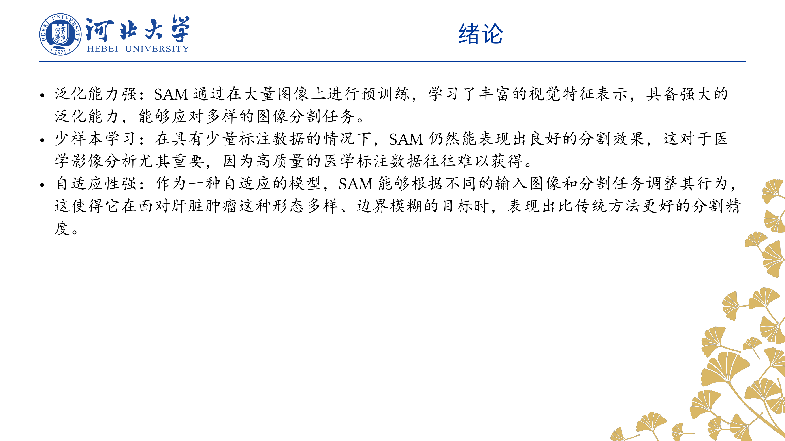
Notes:
在医学图像分析领域，特别是肝脏肿瘤的精确分割中，选择合适的图像分割算法对于提高诊断准确性和疾病管理至关重要。基于SAM大模型的肝脏肿瘤分割软件开发具有重要的临床意义和广阔的应用前景。通过利用SAM模型的高泛化能力和出色的图像处理性能，可以极大地提升肝脏肿瘤的诊断精度，助力医生更有效地制定治疗计划，最终提高患者的生存率。开发此类高效的肝脏肿瘤分割软件不仅能推动医学影像分析技术的进步，也将为全球癌症治疗带来积极的影响。

Slide 6
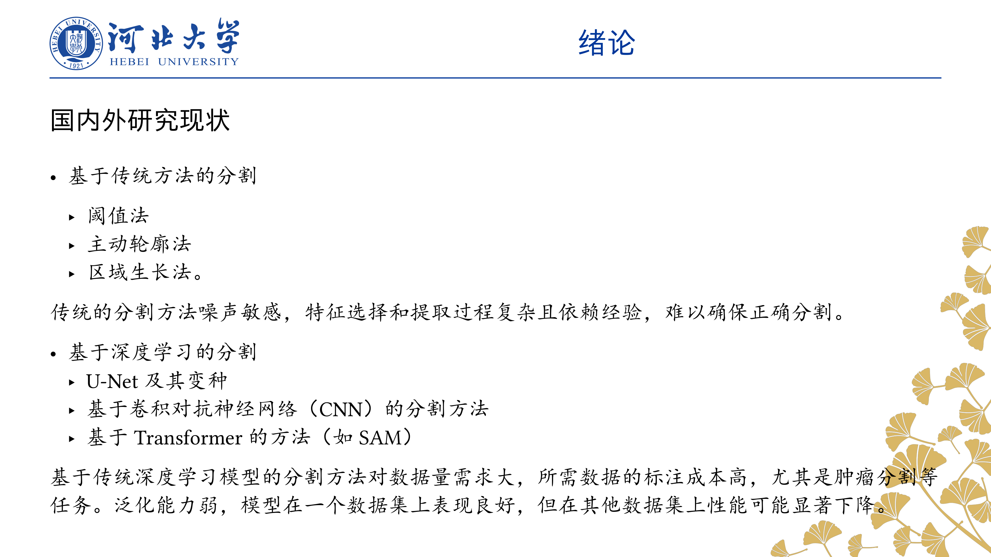
Notes:
**CNN**是深度学习技术中最早应用于医学图像分割的算法之一，它通过层叠的卷积层来提取图像特征，已成功应用于多种医学图像处理任务。然而，尽管CNN在特征提取方面表现出色，但其对训练数据的依赖性较大，需要大量精确标注的数据，这在医学领域往往是一个限制因素。此外，CNN模型的泛化能力受限于训练数据的多样性和质量。对数据的训练数据的大量需求增加了其训练开发难度，为该方面的实际应用增加了成本。
**U-Net**是为医学图像分割特别设计的网络结构，它通过特有的跳跃连接和上采样策略，有效地保留了图像的细节信息，适合于处理样本量较少的医学图像数据。U-Net 及其变种神经网络模型在肝脏肿瘤等复杂结构的分割任务中表现出良好的性能。然而，U-Net 对图像中的噪声和伪影比较敏感，这可能影响其在实际临床应用中的分割准确性。
近期，基于 Transformer 的 Segment Anything Model（SAM）展示了其在图像分割任务中的卓越潜力。不同于传统的 CNN 和 U-Net，SAM 采用 Transformer 架构处理图像中的长距离依赖，能够捕获更加丰富的上下文信息。SAM的一个显著优势是其零样本学习能力，即在未见过的新图像上，仅通过少量的提示（如点或框）就能实现准确的分割。这一优势特性在处理多变的医学图像，尤其是肝脏肿瘤图像时显得尤为重要，因为这些图像常常包含不规则的肿瘤边界和复杂的背景结构。
总体来说，虽然多种方法各有优势，SAM 方法由于其强大的零样本学习能力和优异的上下文捕获能力，展现了在医学图像，特别是在肝脏肿瘤分割方面的独特优势。
////由于过去分割方法的种种缺陷，我们使用了 SAM 大模型进行肝脏肿瘤分割任务的开发，这也是本研究主要的创新点。

Slide 7
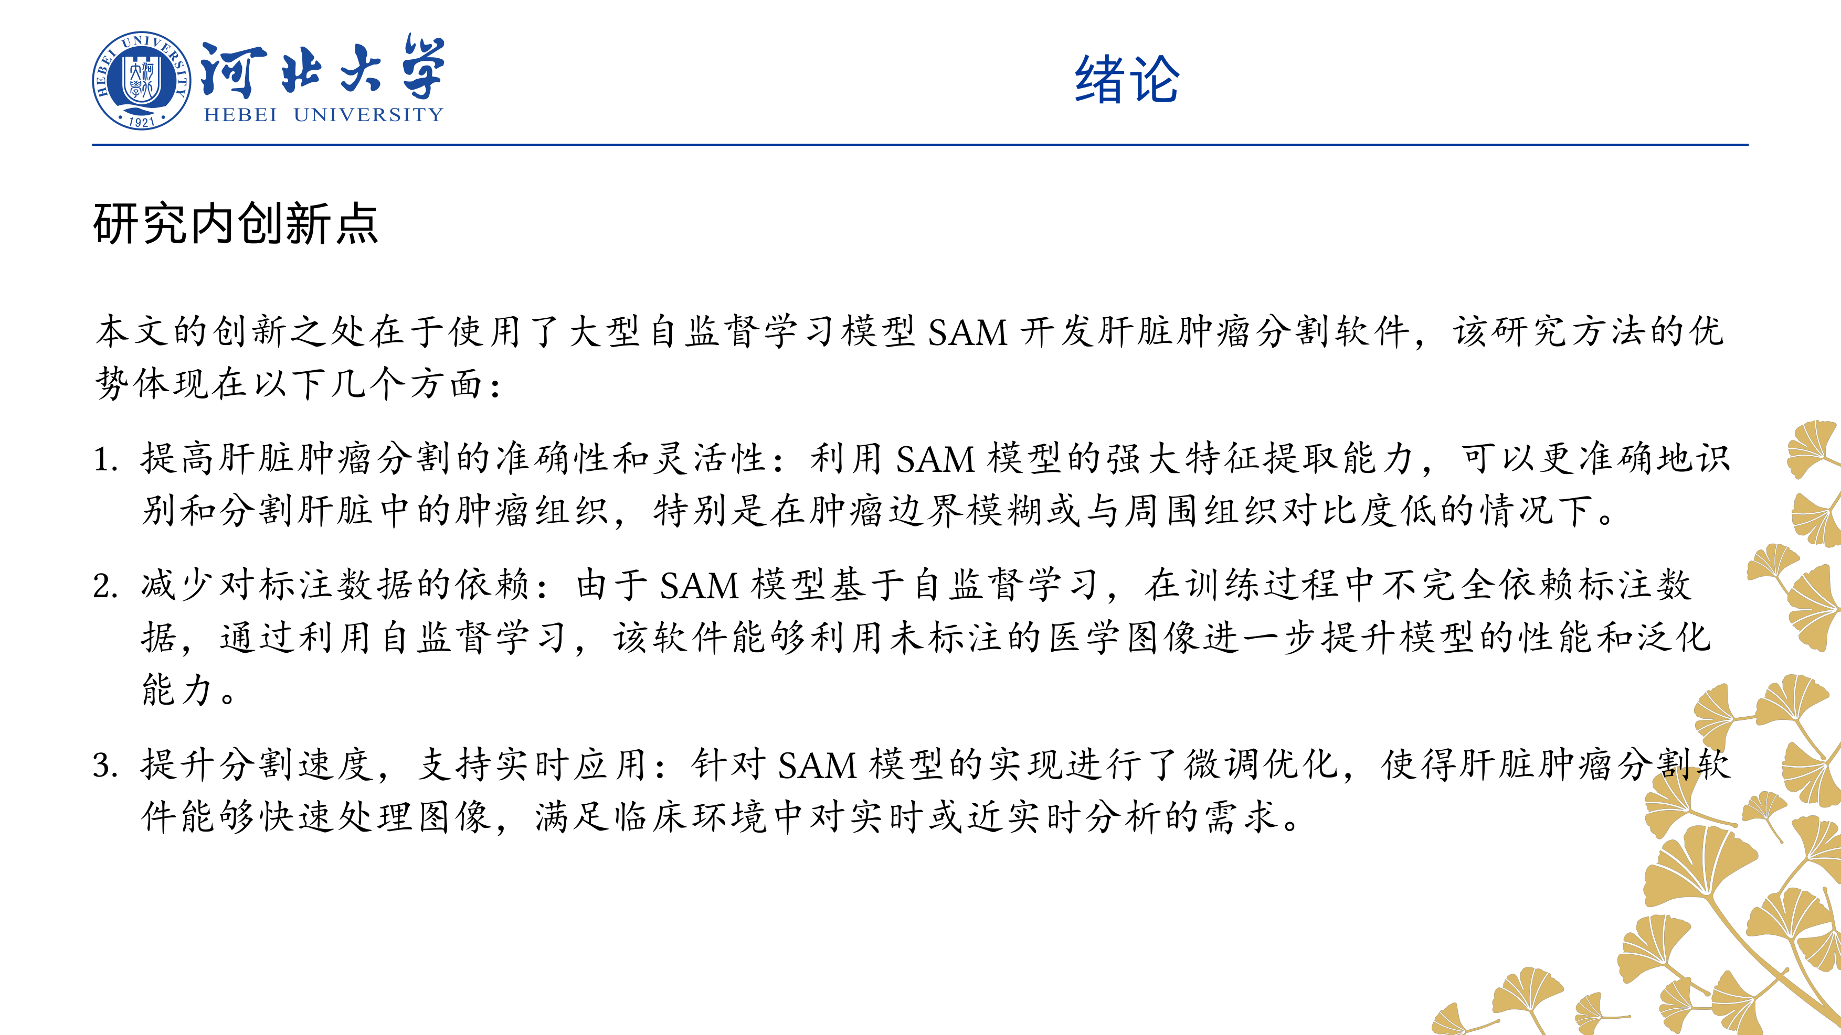

Slide 8


Slide 9
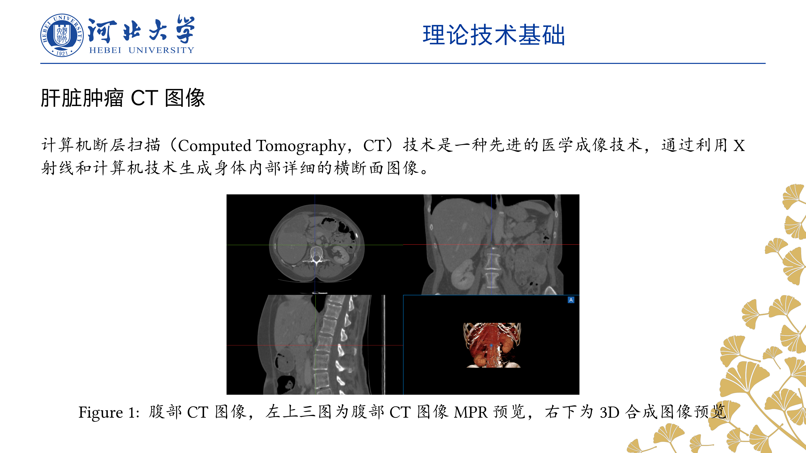
Notes:
//CT扫描利用旋转的X射线管和对面的探测器阵列从不同角度获取人体的X射线数据。这些数据被计算机处理，重建出二维切片图像。这些切片图像可以通过计算机系统堆叠组合成三维图像，从而提供详细的内部结构视图以供放射科医生查看图像，以识别疾病或异常。生成的报告发送给主治医生，以便进行进一步治疗决策。

Slide 10
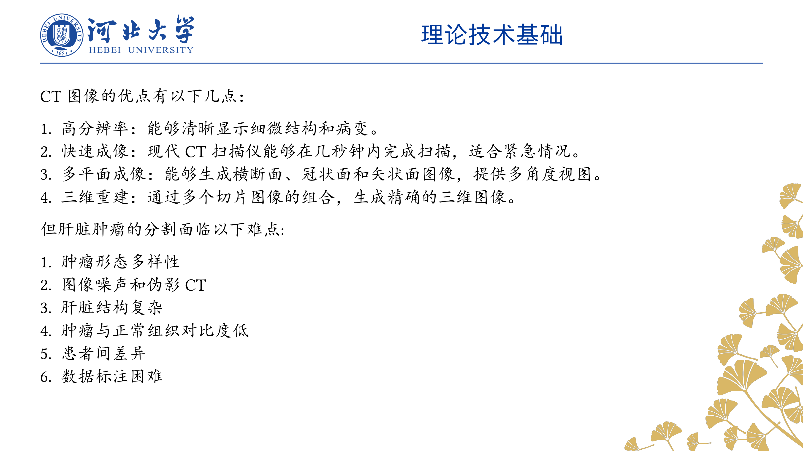
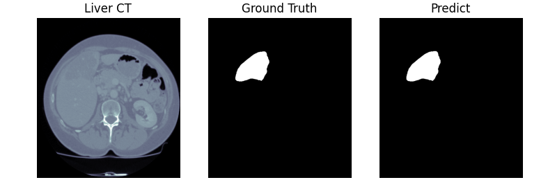
Notes:
//////CT扫描技术在头部和脑部成像、胸部成像、腹部和盆腔成像、骨骼和关节成像、血管成像等医学领域具有广泛应用，用于评估各类肿瘤等多种身体疾病异常如肝脏肿瘤的治疗。
//肝脏肿瘤的分割是医学图像处理中一项具有挑战的任务，CT 图像分割作为一种非侵入性的诊断方法，可以帮助医生更准确地确定肝脏肿瘤的位置、形状和大小，为后续治疗提供重要的参考依据，
+ #strong[肿瘤形态多样性]
//肝脏肿瘤的形态、大小和位置具有高度多样性，导致图像中肿瘤区域的外观各异。肿瘤可能是单个的，也可能是多发的，其形状可以是规则的，也可以是非常不规则的。这种多样性增加了分割的难度。
+ #strong[图像噪声和伪影] CT
//图像中常常存在噪声和伪影，这些干扰信息会影响图像的清晰度和对比度，进而影响肿瘤区域的准确识别和分割。特别是在低剂量 CT 扫描中，噪声问题更加突出。
+ #strong[肝脏结构复杂]
//肝脏内部结构复杂，包含血管、胆管等多种解剖结构，这些结构在 CT 图像中可能与肿瘤区域混淆，增加了分割的难度。此外，肝脏边界与周围器官（如胃、肠、肾）接近，界限模糊，进一步增加了分割任务的复杂性。
+ #strong[肿瘤与正常组织对比度低]
//肿瘤与正常肝脏组织的密度对比度往往较低，特别是一些小肝癌或早期肝癌，难以在 CT 图像中明显区分。这种低对比度使得自动化分割算法难以准确区分肿瘤和正常组织。
+ #strong[患者间差异]
//不同患者的肝脏形态和肿瘤特征存在显著差异，这种个体差异增加了图像分割算法的泛化难度。一种分割方法可能在某些患者图像上表现良好，但在另一些患者图像上效果不佳。
+ #strong[数据标注困难]
//高质量的肝脏肿瘤分割需要大量准确的标注数据，这些标注通常由放射科医生手动完成，耗时费力且容易受主观影响。这限制了训练和验证分割算法所需的数据量和质量。
//如上所述，对 CT 图像中的肝脏肿瘤进行分割困难极大，人类极难分辨如图 2.2的微小肿瘤图像，这些肿瘤几乎肉眼不可见。因此，使用 SAM大模型的肝脏肿瘤分割方法具有重要意义。

Slide 11
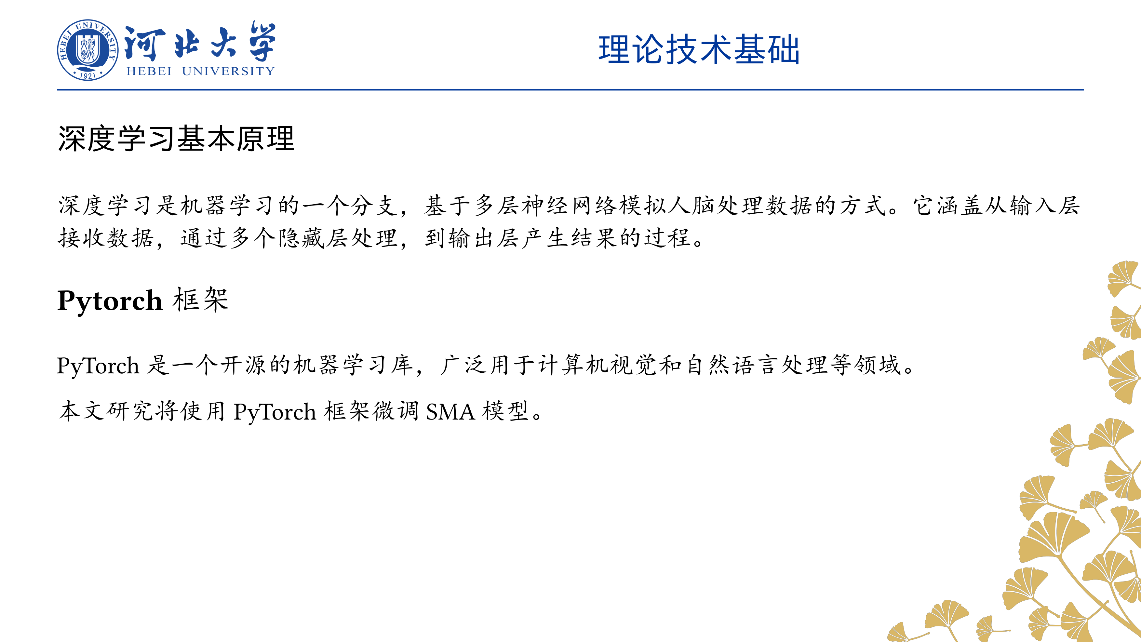
Notes:
//每个神经元根据权重和偏差处理输入，并通过激活函数引入非线性，使得模型能处理复杂任务。训练神经网络涉及使用损失函数评估预测误差，并通过反向传播和梯度下降等优化算法调整网络参数，以减少误差。此外，为避免过拟合，常用正则化技术如舍弃法（Dropout）。深度学习在图像识别、语音处理等领域展示出显著的应用潜力，通过适当的网络设计和算法优化，可以有效从大量数据中学习复杂的规律。深度学习模型能够从大量数据中自动学习到复杂的特征表示，这一点在图像识别、语音识别等任务中尤为显著。
//pytorch 由 Facebook 的人工智能研究团队开发，并得到了包括微软、Salesforce 等多家大公司的支持和贡献。PyTorch 是一种强大的深度学习框架，适合从学术研究到商业应用的广泛用途。它的灵活性、用户友好的设计以及强大的社区支持使其成为当前最受欢迎的深度学习框架之一。
//- PyTorch 以其动态计算图（Dynamic Computation
// Graphs），即“define-by-run”方法论而闻名。这种方式让每一次的网络操作都可以动态//地改变计算图，提供了极高的灵活性和直观操作方式，使得模型设计和调试更为简单直//接。
//- PyTorch
// 提供了丰富的API，这些API设计直观并易于理解，极大地简化了深度学习模型的开发过//程。它支持大量的预定义层，如全连接层、卷积层、池化层等，以及多种损失函数和优//化器，这使得构建复杂的神经网络变得更加容易。
//- PyTorch
// 拥有一个活跃的社区，提供大量的教程、工具和预训练模型，这些资源可以帮助用户快//速开始项目并解决遇到的问题。此外，PyTorch
// 与许多研究项目和商业应用相结合，形成了一个强大的生态系统。
//- 由于其灵活性和简便性，PyTorch
// 在学术界特别受欢迎，成为许多最新研究论文的首选框架。它支持快速实验的特点，使//研究人员能够验证新想法并迅速实现原型。
//- PyTorch 不仅易于使用，而且在性能方面也非常优秀。它可以无缝地运行在 CPU
// 和GPU 上，通过优化的C++库支持高效的内存使用和计算速度。
//- PyTorch
// 提供了与其他重要科学计算库的接口，如NumPy和SciPy，以及可视化工具如//TensorBoard。此外，它还支持ONNX（Open
// Neural Network
// Exchange）格式，这使得在不同框架之间转换模型变得更加容易。

Slide 12
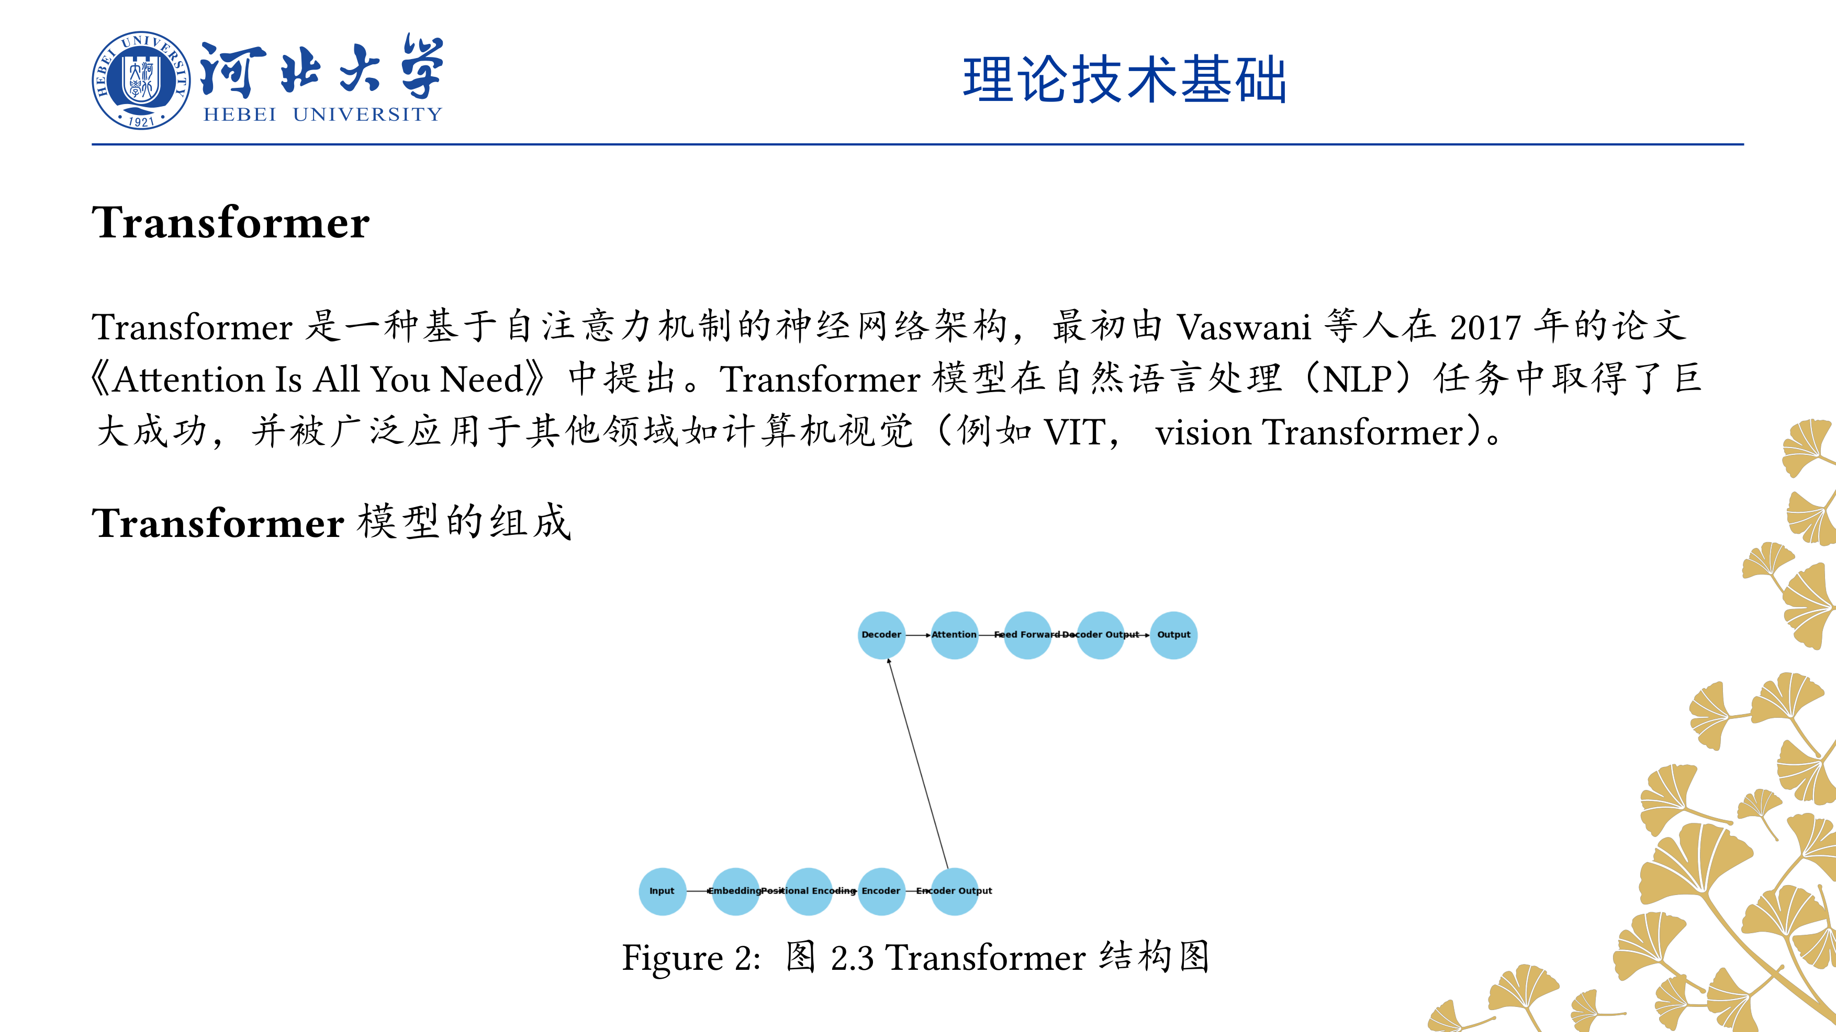
Notes:
//如图，Transformer模型主要由编码器（Encoder）和解码器（Decoder）两部分组成，每部分由多个相同的层（layers）堆叠而成。每个层主要包含两个子层（sublayers）：
//==== 1. 编码器（Encoder）
//<编码器encoder>
//每个编码器层包含以下两个子层： - 自注意力层（Self-Attention Layer）];：计算输入序列中每个位置的注意力分数，捕捉输入序列中的全局依赖关系。\- #strong[前馈神经网络（Feed-Forward Neural Network，FFN）];：对每个位置的输入进行独立的非线性变换。
//每个编码器层的输出会通过残差连接（residual connection）和层归一化（layer normalization）后，传递给下一层。
//==== 2. 解码器（Decoder）
//<解码器decoder>
//每个解码器层包含三个子层： - #strong[自注意力层（Self-Attention Layer）];：与编码器相同，但只对解码器输入的前缀部分计算注意力分数。 -#strong[编码器-解码器注意力层（Encoder-Decoder Attention Layer）];：将解码器的输入与编码器的输出结合，计算注意力分数，捕捉输入与输出之间的依赖关系。 \- #strong[前馈神经网络（Feed-Forward Neural Network， FFN）]：与编码器相同，对每个位置的输入进行独立的非线性变换。
//同样，每个解码器层的输出也会通过残差连接和层归一化后，传递给下一层。
//=== 自注意力机制（Self-Attention Mechanism）
//<自注意力机制self-attention-mechanism>
//自注意力机制是Transformer的核心组件，它允许模型在计算每个位置的表示时，考虑整个序列中的其他位置。其工作原理如下：
//+ #strong[输入变换];：
// - 将输入序列（例如词嵌入）变换为查询（query）、键（key）和值（value）向量：
// $ Q = X W_Q ， quad K = X W_K ， quad V = X W_V $ 其中，$W_Q$，
// $W_K$， $W_V$ 是学习到的权重矩阵。
//+ #strong[计算注意力分数];：
// - 计算查询与键的点积，并进行缩放和软最大化（softmax），得到注意力分数：
// $ upright("Attention") (Q ， K ， V) = upright("softmax") (frac(Q K^T, sqrt(d_k))) V $
// 其中，$d_k$ 是键向量的维度。
//+ #strong[加权求和];：
// - 使用注意力分数对值向量进行加权求和，得到每个位置的新表示。
//=== 多头注意力机制（Multi-Head Attention）
//<多头注意力机制multi-head-attention>
//为了捕捉不同子空间的信息，Transformer使用了多头注意力机制。具体做法是将查询、键、值向量分成多个头，每个头独立计算注意力，然后将结果拼接在一起，并通过线性变换得到最终的输出：
//$ upright("MultiHead") （ Q ， K ， V ） = upright("Concat") （ upright("head")_1 ， dots.h ， upright("head")_h ） W_O $
//其中，$upright("head")_i = upright("Attention") （ Q W_(Q_i) ， K W_(K_i) ， V W_(V_i) ）$。
//=== 位置编码（Positional Encoding）
//<位置编码positional-encoding>
//由于Transformer没有卷积或递归结构，它无法直接捕捉输入序列的位置信息。为此，Transformer在输入中添加了位置编码，提供位置信息。位置编码可以是固定的，也可以是可学习的，其形式通常为：
//$ upright("PE")_((p o s ， 2 i)) = sin (\) frac(p o s, 10000^(2 i \/ d))) quad upright("PE")_((p o s ， 2 i + 1)) = cos (\) frac(p o s, 10000^(2 i \/ d))) $
//其中，$p o s$ 是位置，$i$ 是维度索引。

Slide 13
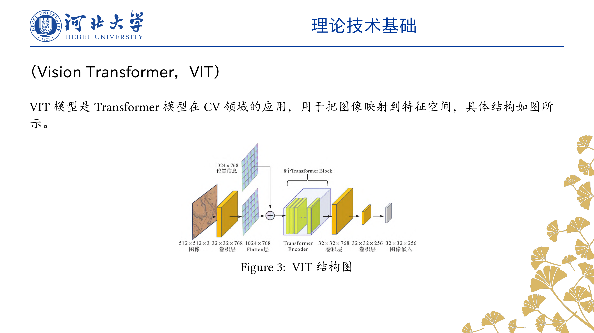
Notes:
//将图片输入图像编码器后，首先使用卷积分块缩小尺寸，之后借助 Flatten 函数将分块的图像转换成向量，并与位置信息（position embedding）相加，相加结果经过 Transformer Encoder 处理生成特征图，最后再通过两层卷积对特征图进行降维，得到图像嵌入（Image Bedding）。位置信息是初始为 0 的参数矩阵，用于后续位置更新。SAM模型图像编码器使用了掩码自编码器（masked autoencoders，MAE）方法预训练的 VIT（Vision Transformer）模型。MAE 是一种自监督学习方法，能够将输入的图片分块，并随机进行遮盖，之后借助编码器和解码器重构这些被遮盖的像素。

Slide 14
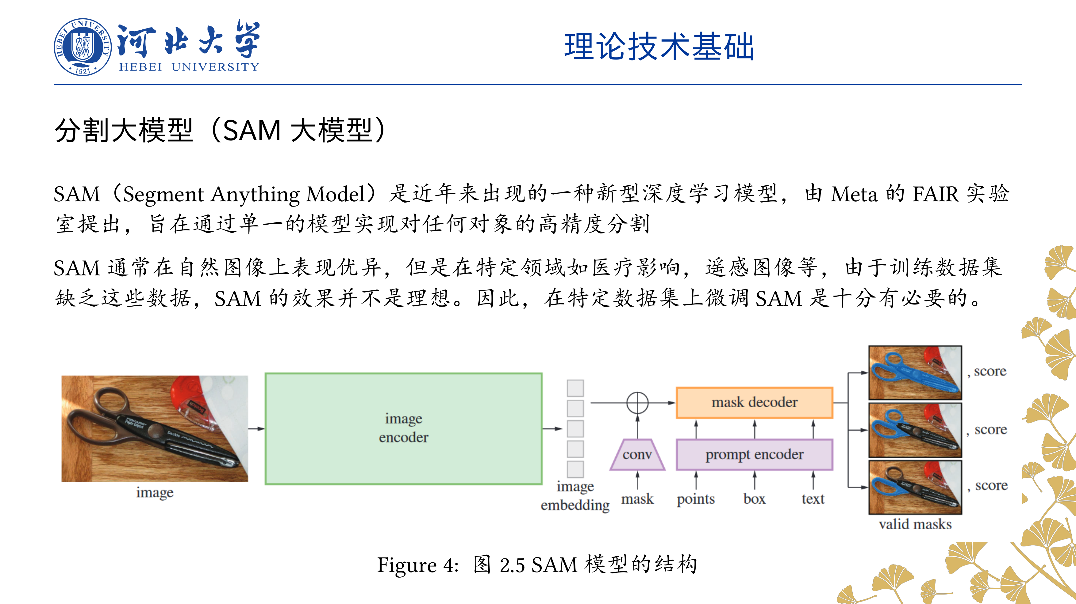
Notes:
//。SAM大模型通过大规模数据的预训练和针对特定任务的微调，实现了对不同对象类型的准确识别和分割。
//SAM模型的强大之处在于它借鉴了自然语言处理领域的 Foundation Model。Foundation Model 在预训练阶段学习了大量的语言知识，从而能够在各种语言任务中表现出色。同样地，SAM模型在预训练阶段学习了大量的视觉知识，使其能够适应各种下游图像分割任务。
//////SAM 模型的核心思想是使用提示学习来适应不同的分割问题。提示学习是一种通过给模型提供一些指导信息来帮助其完成任务的方法。在SAM模型中，设计了一种可提示的分割任务，使模型可以根据不同的任务需求进行微调。这种可提示的特性使得SAM模型能够轻松地适应各种复杂的分割问题，例如语义分割、实例分割等。
//为了实现强大的零样本学习能力，SAM模型在预训练阶段使用了大规模的数据集进行训练。通过在大量图像数据上的学习，模型能够提取出通用的视觉特征，从而在面对新的、未见过的图像时，能够快速地进行有效地分割。这种零样本学习能力使得SAM模型在处理新场景、新任务时具有很大的优势，例如将其微调，用于肝脏肿瘤分割软件的开发。
//在网络数据集上预训练的大语言模型具有强大的 zero-shot（零样本）和 few-shot（少样本）的泛化能力，这些“基础模型”可以推广到超出训练过程中的任务和数据分布，这种能力通过“prompt engineering”实现，具体就是输入提示语得到有效的文本输出，使用网络上的大量文本资料库进行缩放和训练后，可以看出这种零样本和少样本的训练的模型比专一性质功能模型效果还要好。数据集越大，效果越明显。
//视觉任务方面也对这种基础模型进行了探索，比如CLIP和ALIGN利用对比学习，将文本和图像编码进行了对齐，通过提示语生成 image encoder，就可以扩展到下游任务，比如生成图像。
//如图所示SAM模型结构主要包括以下几个部分：
//+ 图像编码器（Image Encoder）：
//- 接收输入图像并提取图像特征。
//- 通常使用预训练的视觉模型，如 VIT（vision Transformer）。
//#block[
//#set enum(numbering: "1.", start: 2)
//+ 提示编码器（Prompt Encoder）：
//]
//
//- 处理用户提供的提示信息（如点、框、文本等）。
//- 提取提示信息的特征表示。
//
//#block[
//#set enum(numbering: "1.", start: 3)
//+ 掩码解码器（Mask Decoder）：
//]
//
//- 将图像特征和提示特征进行融合。
//- 生成分割掩码。
//
//#block[
//#set enum(numbering: "1.", start: 4)
//+ 特征融合与加权（Feature Fusion and Weighting）：
//]
//
//- 通过逐元素相乘（element-wise multiplication）对图像特征进行加权。
//- 利用提示特征对图像特征进行调整，提升分割精度。
//
//#block[
//#set enum(numbering: "1.", start: 5)
//+ 最终输出：
//]
//
//- 生成图像的分割掩码。

Slide 15
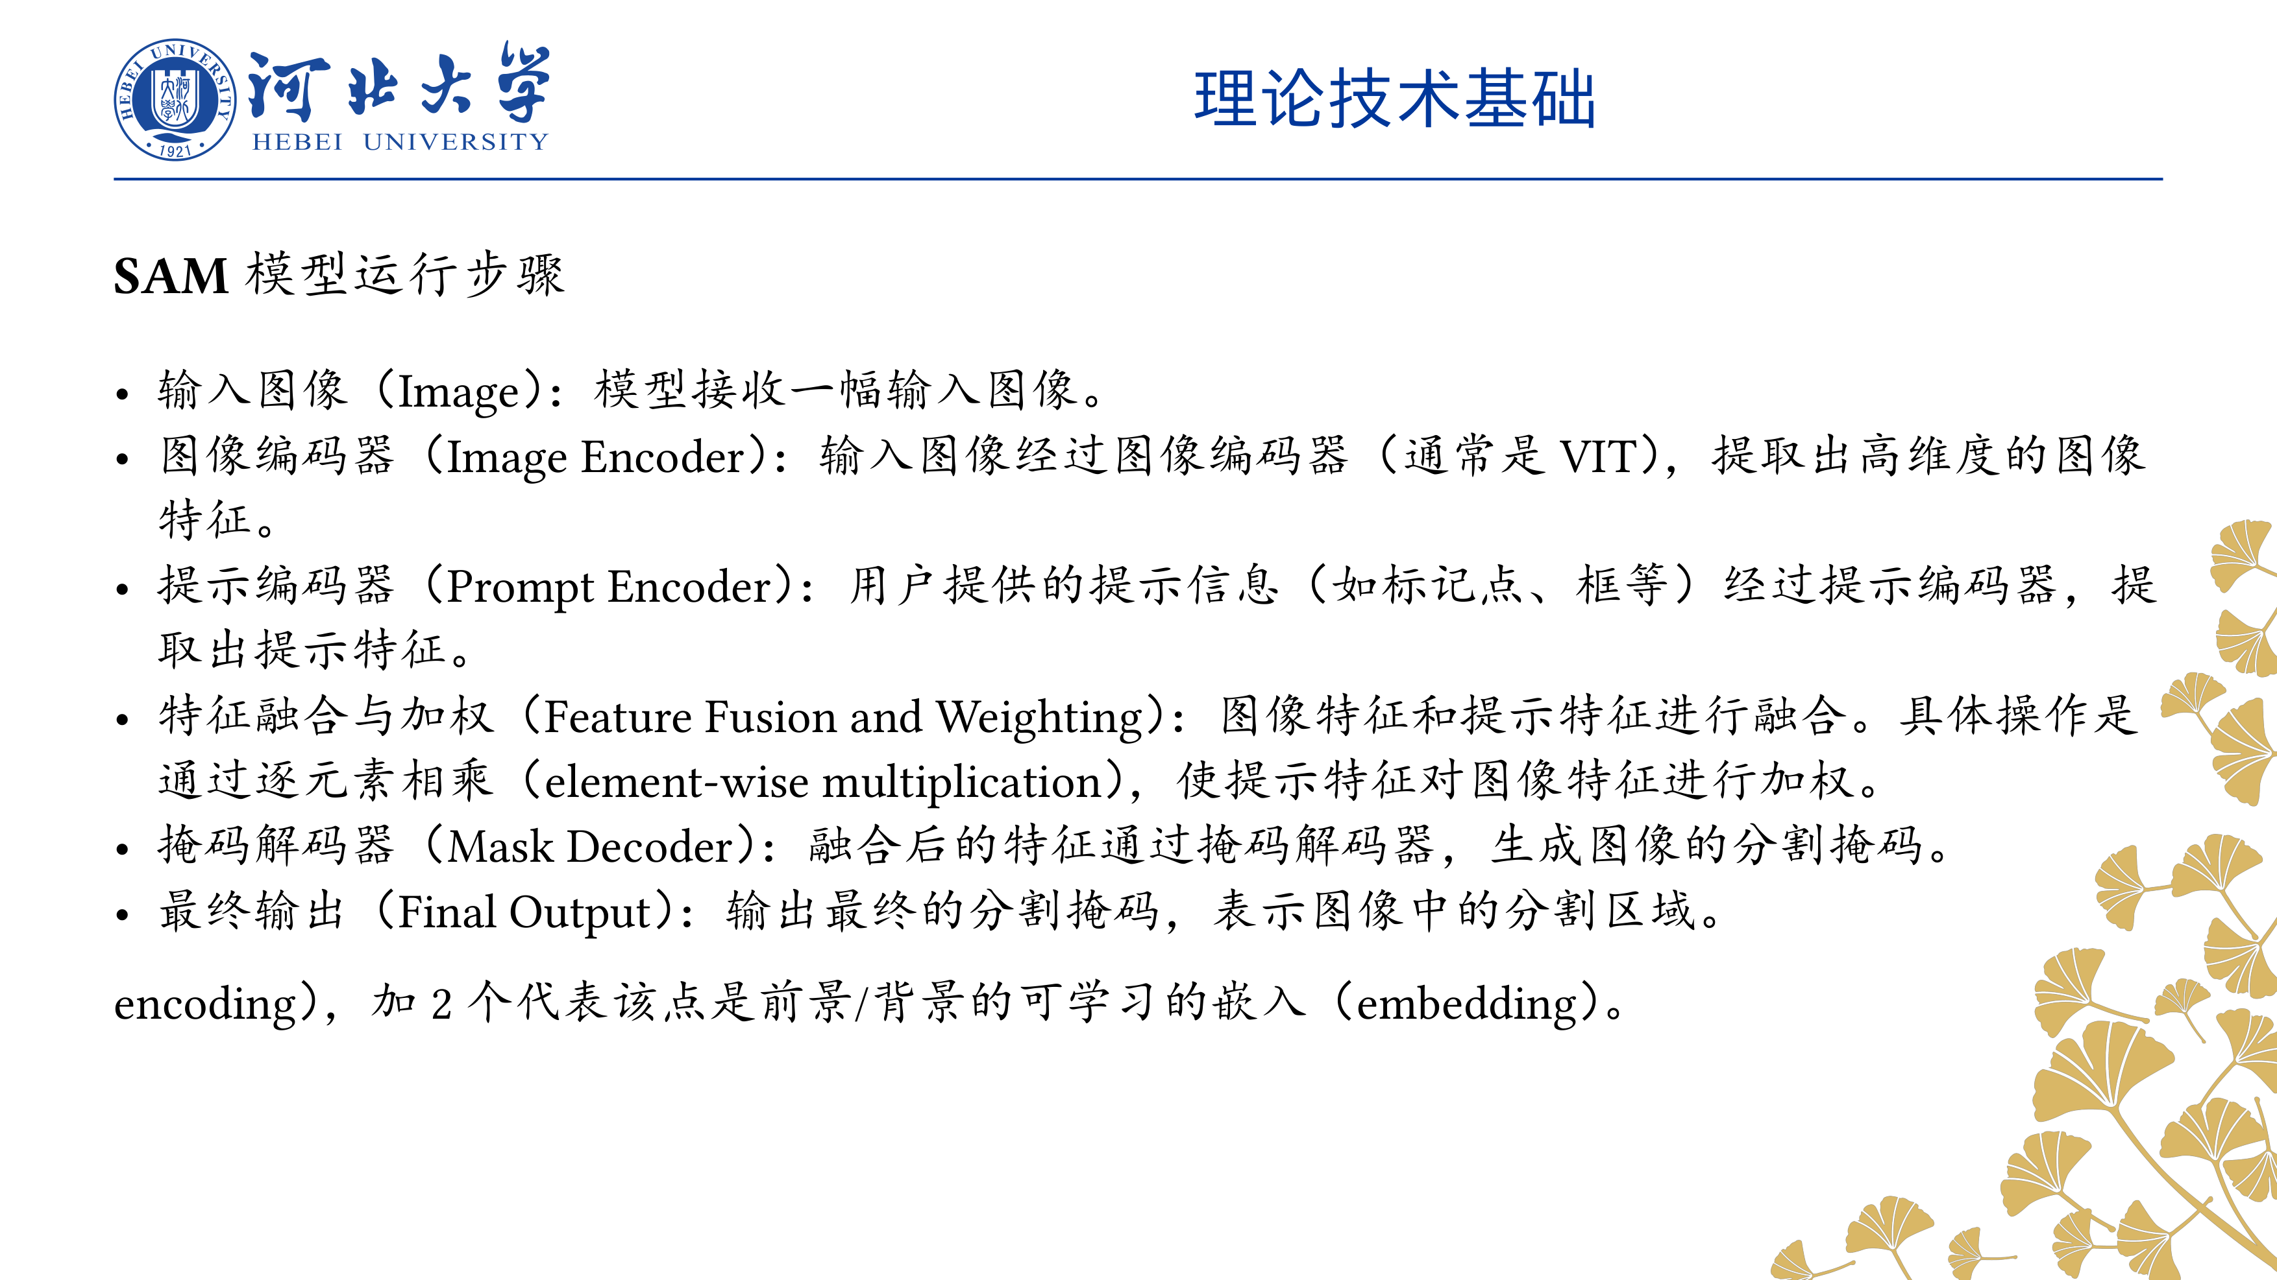
Notes:
//==== 图像编码器（Image Encoder）
<图像编码器image-encoder>
//利用 meta 预训练的 VIT，最低限度适应高分辨率的输入，该编码器在提示编码器（prompt encoder）之前，对每张图像只运行一次。
//输入（c，h，w）的图像，对图像进行缩放，按照长边缩放成1024，短边不够就pad，得到（c，1024，1024）的图像，经过图像编码器（image encoder）处理，得到对图像16倍下采样的特征（feature），大小为（256，64，64）。
//==== 提示编码器（Prompt Encoder）
<提示编码器prompt-encoder>
//提示编码器分成2类：稀疏的（点，box，文本），稠密的（mask）。
//- 点（point）:映射到256维的向量，包含代表点位置的位置编码（positional
encoding），加 2 个代表该点是前景/背景的可学习的嵌入（embedding）。
//- 框（box）:用一个嵌入对表示（1）可学习的嵌入代表左上角（2）可学习的嵌入代表右下角
//- 文本：通过CLIP模型进行文本编码。
//- 掩码（mask）:说用掩码的特征对图像的特征进行加权使特定区域被放大或抑制。
//用输入图像 $1 / 4$ 分辨率的掩码，然后用 （2，2）卷积核步长为 2，输出通道数为4和16，再用 （1，1）卷积核将通道数量升到256。掩码和图像嵌入（iamge embedding）通过逐元素相乘（element-wise），也就是

Slide 16


Slide 17
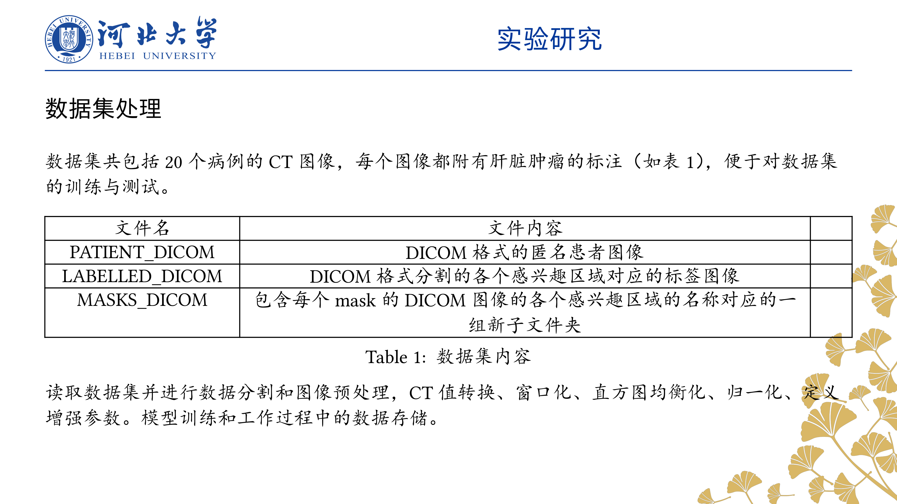
Notes:
//对数据集进行随机分组，80% 作为训练集，10% 作为验证集，10% 作为测试集。在腹部 CT 图像中，肝脏和相邻的组织器官呈现紧贴的状态，并且它们之间的边界不清晰以及对比度较低，所以 CT 图像在输入到模型之前需要对其进行一些处理，减少无关噪声的干扰，增强图像的对比度。
//除上述处理操作外，数据集还进行了旋转、平移以及缩放，以此提升模型的泛化能力和鲁棒性，避免过拟合情况的发生。
//读取数据：从原始的 DICOM
//格式文件中读取数据，并转换成数组格式以便于处理。
//
//数据预处理
//
//- CT值转换：将CT图像的原始值转换为 Hounsfield Units
// （HU），以标准化不同设备和协议下的图像数据。
//- 窗口化：应用窗口化技术以增强图像中特定组织或结构的可视化。
//- 直方图均衡化：使用CLAHE方法改善图像的对比度，特别是对于医学图像中经常存在的低对比度区域。
//- 归一化];：将图像数据缩放到$[0,1]$区间，以便于网络处理。
//- 目标区域提取：只保留包含肝脏的腹部切片，排除其他不相关的图像。
//
//数据增强
//
//- 定义增强参数：设置旋转、平移、剪切和缩放等增强操作的参数。
//- 应用数据增强：对图像和掩码（mask）应用相同的变换，以增加数据集的多样性并提高模型的泛化能力。
//
//数据存储
//
//- HDF5格式：将处理后的数据存储为 HDF5 格式，以减少 I/O 操作并方便数据共享。
//- 自定义类：使用 HDF5DatasetWriter 和 HDF5DatasetGenerator 类来管理数据的读写操作。
//////使用HDF5格式存储图像，pythong库处理。

Slide 18
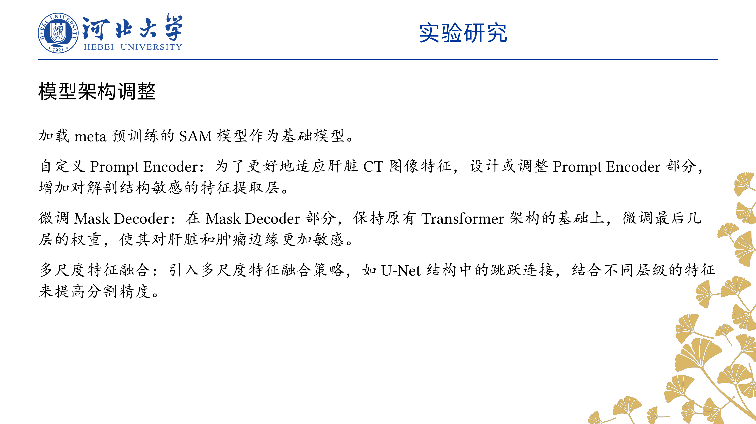
Notes:
//多尺度特征融合策略（Multi-Scale Feature Fusion）是一种在深度学习模型中处理和整合不同尺度的特征，以增强模型对多样性和复杂性数据的适应能力的技术。特别是在图像分割任务中，多尺度特征融合可以帮助模型更好地捕捉细节和全局信息，从而提高分割精度和鲁棒性。
//为什么需要多尺度特征融合？
//在图像分割任务中，不同尺度的特征包含不同层次的信息：
// 低层次特征：通常包含边缘、纹理等局部信息，有助于捕捉细节。
// 高层次特征：包含语义信息，有助于理解图像的整体结构和上下文关系。
//通过融合不同尺度的特征，可以让模型同时利用这些信息，达到更好的分割效果。多尺度特征融合策略的具体实现
//特征金字塔网络（Feature Pyramid Network, FPN）：
//FPN 是一种经典的多尺度特征融合方法，通常用于目标检测和图像分割任务。它通过自底向上的特征提取和自顶向下的特征融合，构建了一系列不同尺度的特征图。
//在 FPN 中，每一层的特征图不仅包含该层的特征，还融合了来自更高层次（更细尺度）特征图的信息。

Slide 19
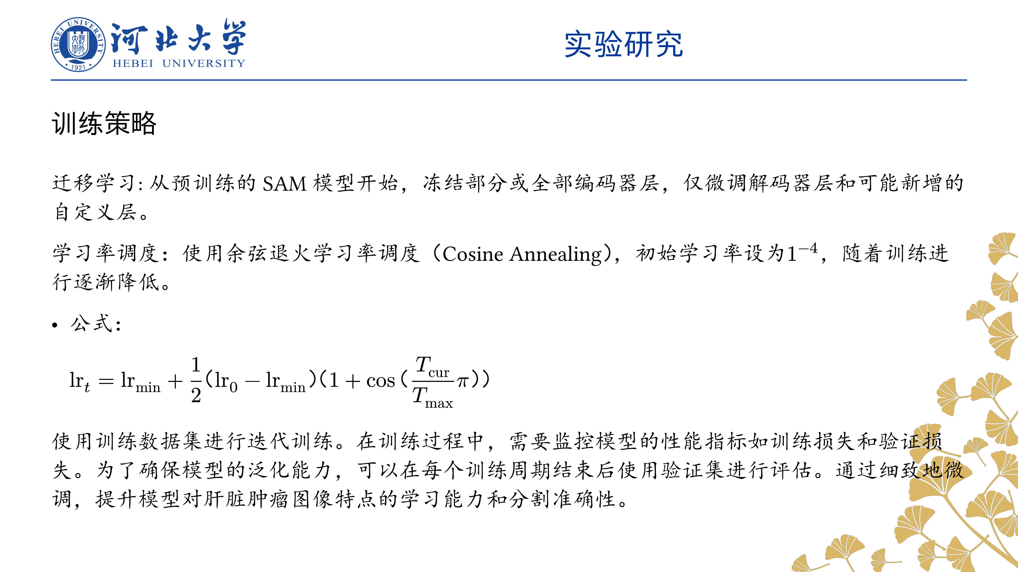

Slide 20
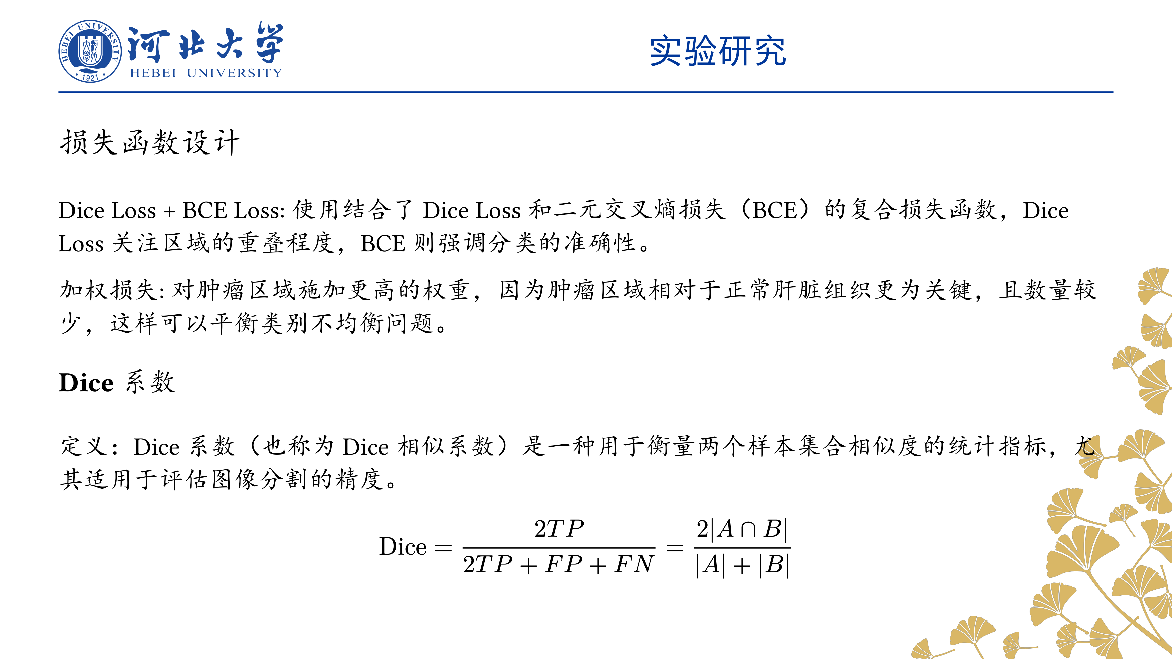
Notes:
//- $T P$ （True Positive）：真正例数，即正确预测为正类的像素数。
//- $T N$（True Negative）：真负例数，即正确预测为负类的像素数。
//- $F P$（False Positive）：假正例数，即错误预测为正类的像素数。
//- $F N$（False Negative）：假负例数，即错误预测为负类的像素数。
//- $A$ 为预测的二值掩码。
//- $B$ 为真实的二值掩码。
//- $lr(|A sect B|)$ 为预测与真实掩码的交集像素数。
//
//#strong[优点];：Dice 系数在处理类别不平衡的数据集时表现优异。它在较小的目标（如肿瘤）分割中，能够更好地反映模型的实际性能。
//#strong[缺点];：Dice 系数相对复杂，计算需要同时考虑预测结果与真实标签，尤其在处理多类别分割任务时，需要分别计算每个类别的 Dice 系数，再求平均值。

Slide 21
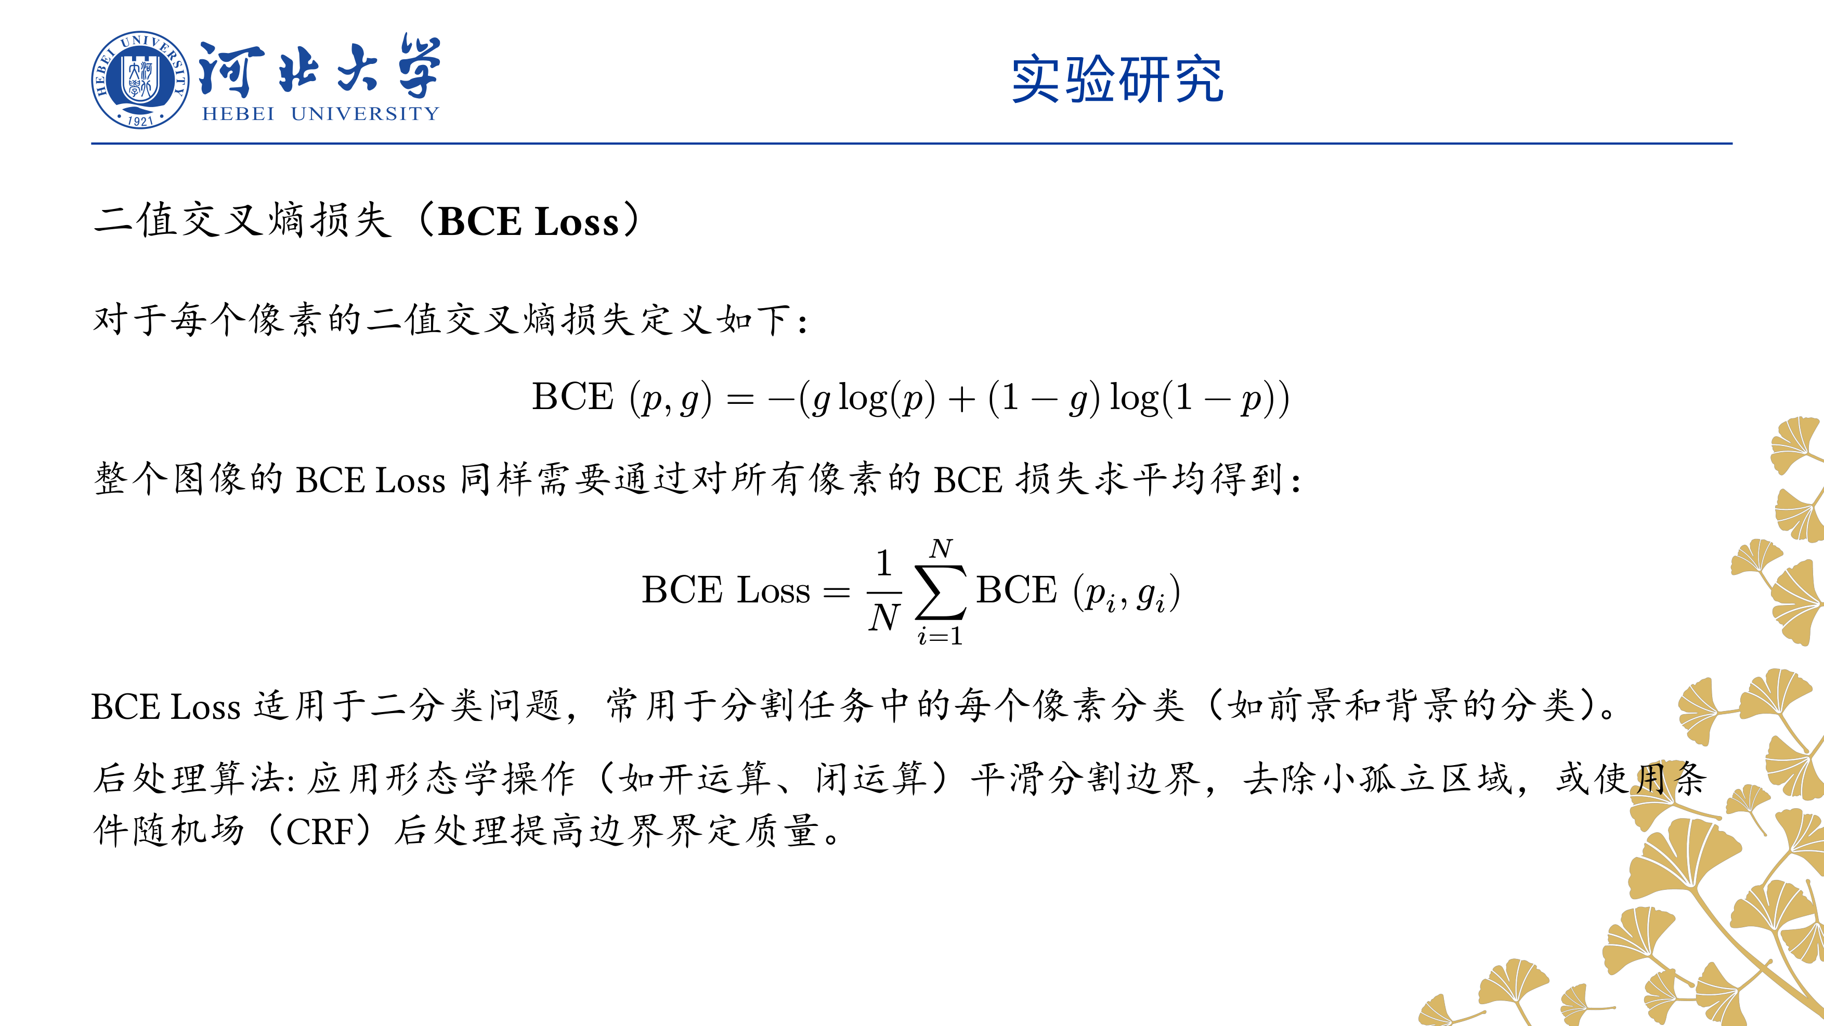
Notes:
//其中，$p$ 是预测值，$g$ 是真实值。
//其中，$N$ 是图像中的总像素数。
//==== 验证与评估
//<验证与评估>
//交叉验证: 使用K折交叉验证（如5折）来更稳健地评估模型性能，避免过拟合。
//
//性能指标: 主要评估指标包括 Dice 相似系数（Dice Score）、Jaccard
//Index、Hausdorff距离、敏感性（Sensitivity）、特异性（Specificity）等。
//
//=== 模型优化与后处理
<模型优化与后处理>
////模型融合: 如果资源允许，则可以训练多个模型，并采用模型融合策略提高最终分割的准确性。

Slide 22


Slide 23
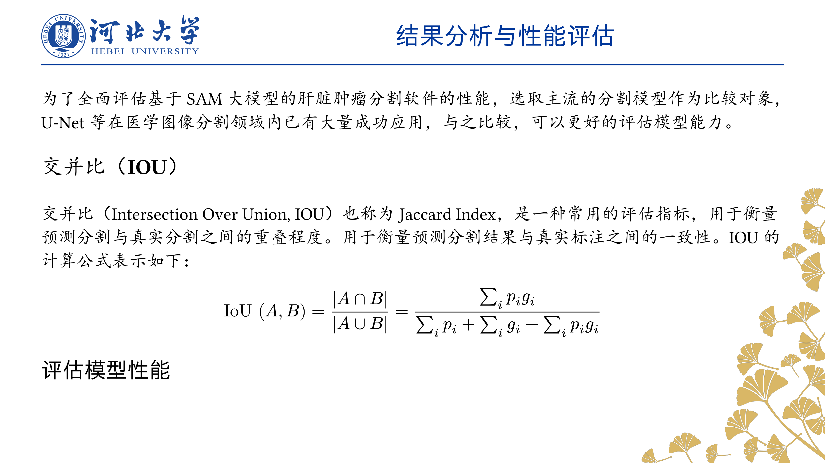
Notes:
//其中，$p$ 是预测值，$g$ 是真实值。
//IOU 通常用作评估指标，而不是损失函数。它用于衡量分割结果与真实标签的重叠程度，广泛应用于各种分割任务的性能评估。
//在实际应用中，IoU通常用于：
//1. #strong[评估分割质量];：通过计算预测的分割结果与真实标注的IoU，可以定量地评估分割算法的性能。
//2. #strong[确定阈值];：在某些任务中，可以通过设定一个IoU阈值来确定预测结果是否被认为是正确的。例如，如果IoU大于0.5，则认为分割是成功的。
//3. #strong[比较不同算法];：IOU可以用来比较不同图像分割算法的性能，帮助选择最优的算法。
//交并比是一个直观且广泛接受的指标，它能够很好地反映分割结果的准确性和完整性。

Slide 24
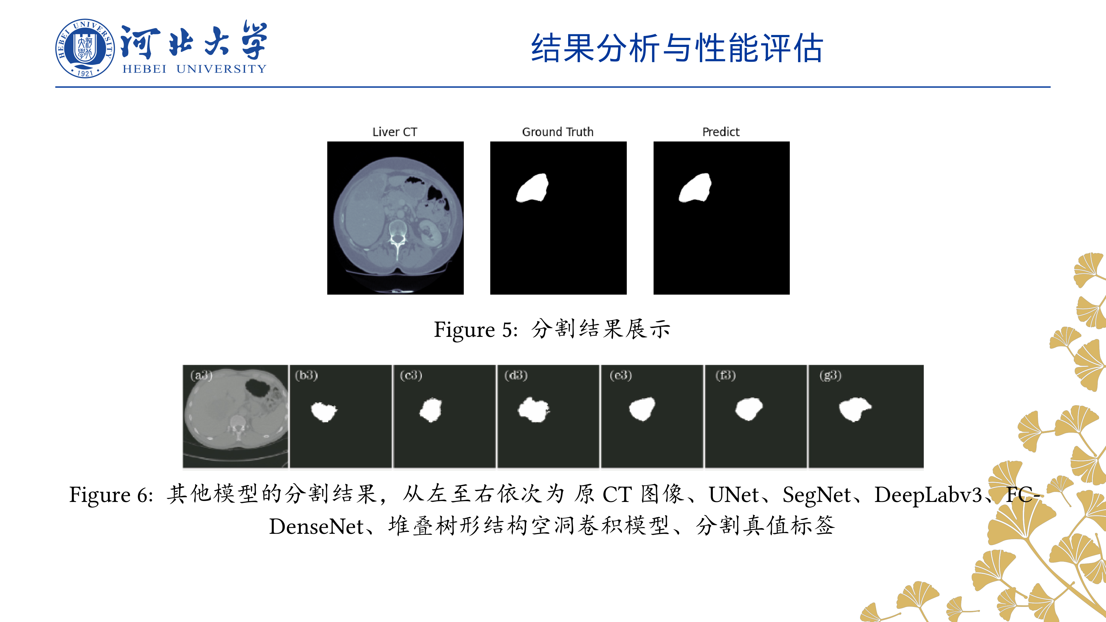
Notes:
//以上介绍的评估指标中，DICE 系数与 DCE 结合作为模型训练中的损失函数使用，交并比（IOU）用于评估模型性能。交并比（IOU）反映了预测掩码与真实掩码之间的重叠程度，是一个介于0到1之间的值。IOU值越高，表示预测的分割结果与真实标注的一致性越好，通常用于评估分割算法的性能，尤其是在语义分割和实例分割任务中最为常用。
//在本研究中，如图 4.3 所示，通过对 SAM 模型的微调，模型对 CT 图像进行肝脏肿瘤分割的 IOU 指标可以达到 96% 以上，SAM 的预训练能力得到完美发挥，只需少量样本训练仍然能够表现出非常强大的分割能力。高质量的医学标注数据往往难以获得，因此，SAM 模型的强泛化能力对其他医学领域图像分割同样具有重要意义。

Slide 25
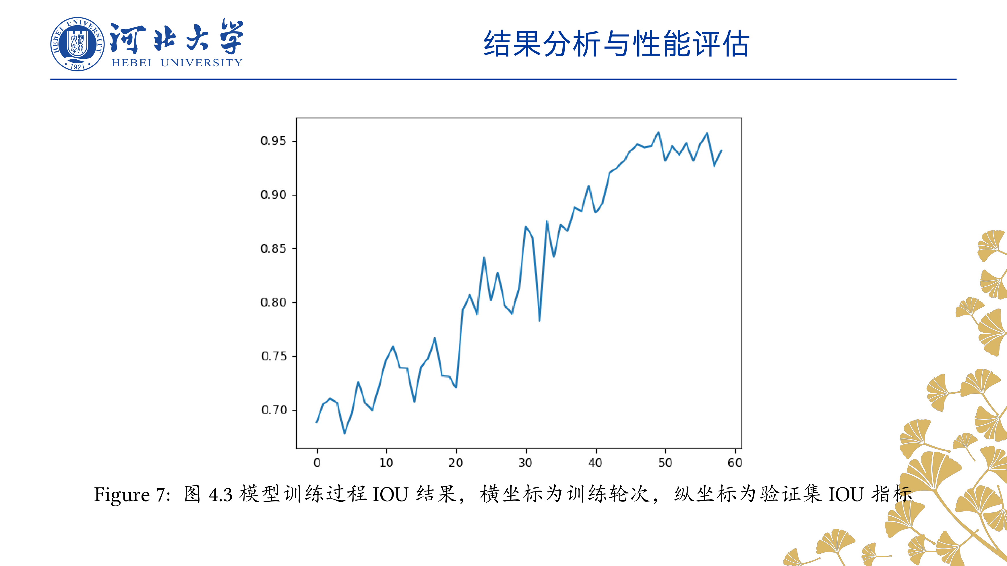

Slide 26
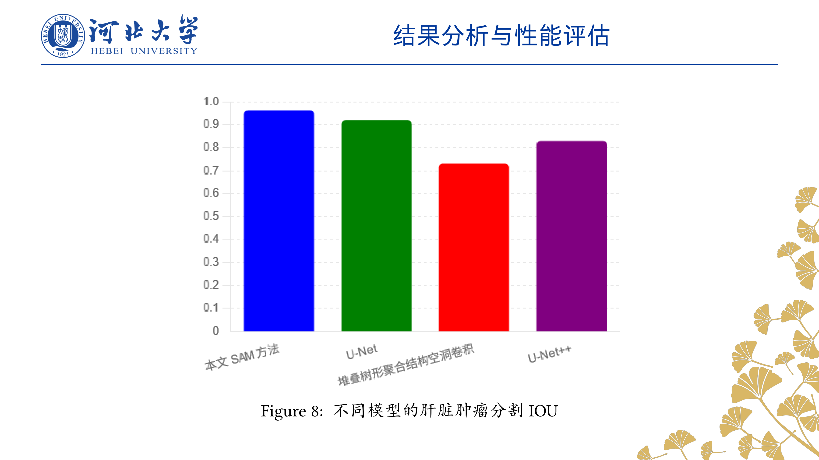
Notes:
//表 4.1 展示了不同模型在测试集上的分割性能比较，由 Ronneberger 等使用U-Net 模型给出的分割方法中，IOU值为0.920，Gao Fei等提出的基于堆叠树形聚合结构空洞卷积的肝脏肿瘤分割方法中，IOU 值为0.732，Zhou等使用 U-Net++ 模型提出的肝脏肿瘤分割方法中，IOU值为0.829，以上几种分割方法中，本文提到的基于 SAM的分割方法具有最好的 IOU 指标。

Slide 27


Slide 28
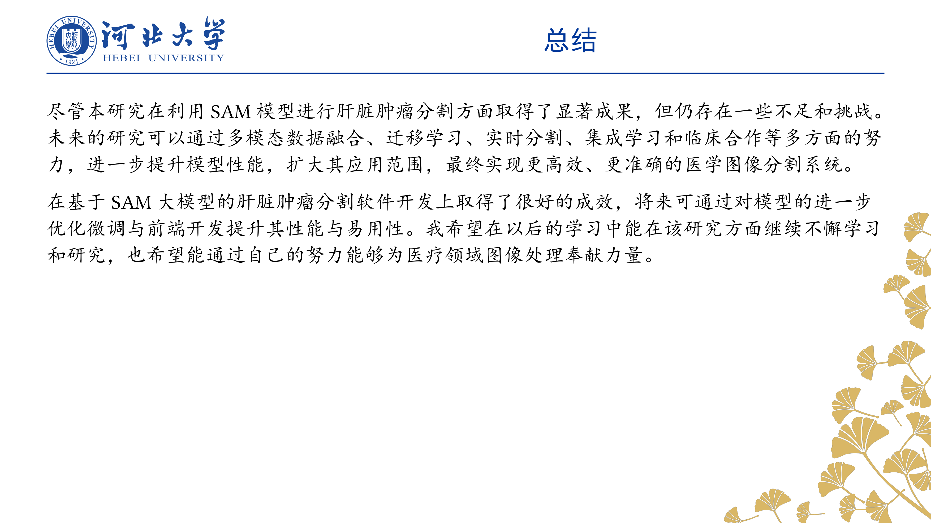
Notes:
//+ #strong[数据集局限性];：
// 本研究所使用的数据集可能存在样本量不足或样本分布不均的问题，这可能导致模型在某些特定场景下的泛化能力受限。未来的研究可以通过引入更多样本量、更丰富的数据集，以及涵盖更多不同类型的肝脏肿瘤图像来解决这一问题。
//+ #strong[模型复杂性和计算资源需求];： 由于 SAM 模型及其微调过程中涉及复杂的神经网络结构和大量的计算资源，训练和推理的时间和成本较高。在训练过程中冻结了模型的大部分内容，这在实际应用中可能限制其能力发挥。未来可以尝试通过模型压缩、剪枝和量化等技术来减少计算资源需求。
//+ #strong[实际应用验证不足];：
// 虽然本研究在测试集上展示了良好的性能，但在实际临床应用中的验证和评估尚不足。未来需要在真实临床环境中进行更多的测试和验证，以确保模型在实际应用中的可靠性和有效性。
//== 展望
//<展望>
//+ #strong[多模态数据融合];：
// 未来的研究可以探索将不同模态的医学图像（如MRI、CT、超声图像）进行融合，以提升模型的鲁棒性和准确性。多模态数据的融合可以提供更多的病灶信息，有助于更准确的肝脏肿瘤分割。
//+ #strong[模型的迁移学习与领域自适应];：
// 可以尝试将本研究的方法迁移到其他类型的医学图像分割任务中，如肺部、脑部等其他器官的肿瘤分割。同时，引入领域自适应技术，使模型能够在不同医院或不同设备生成的图像数据上保持高性能。
//+ #strong[实时分割与嵌入式应用];：
// 未来可以探索如何将微调后的SAM模型部署到嵌入式设备或实时系统中，以便在临床实践中实现实时的肝脏肿瘤分割。这需要在模型压缩和加速方面进行深入研究。
//+ #strong[集成学习与模型融合];：
// 可以尝试将SAM模型与其他先进的图像分割模型进行集成，利用集成学习的优势，进一步提升分割效果。模型融合技术可以综合多种模型的优点，提高最终分割结果的准确性和稳定性。
//+ #strong[临床合作与反馈];：
// 加强与临床专家的合作，通过他们的反馈不断改进和优化模型。这不仅有助于提升模型的实际应用价值，还能确保研究方向和临床需求紧密结合。

Slide 29


